Slide 1
Ähnlichkeitsmaße für Vektoren
Kursfolien
Karin Haenelt
Ähnlichkeitsmaße

Slide 2
Inhalt
Korrelationsmaße
  Einfache Methode (Skalarprodukt normierter Vektoren)
  Cosinus (Skalarprodukt allgemeiner Vektoren)
  Dice-Koeffizient
  Jaccard-Koeffizient
  Overlap-Koeffizient
Distanzmaße
  Euklidische Distanz
Ähnlichkeitsmaße

Slide 3
Ähnlichkeitsmaße
geben für jeweils zwei Vektoren einen numerischen Wert, der die Ähnlichkeit zwischen den Vektoren angibt
Ähnlichkeitsmaße

Slide 4
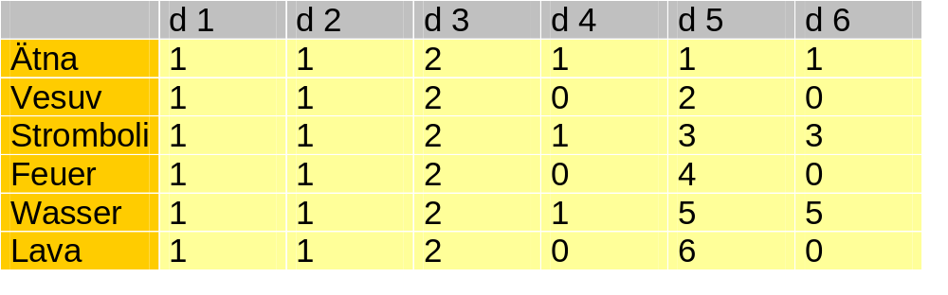
Verhältnisse von
Term-Gewichten
objektintern
  Verhältnis von Term_{i} zu den anderen Termen eines Dokuments
  Wichtigkeit eines Terms für ein Objekt
  Hinweise auf semantischen Inhalt oder Themengebiet
objektübergreifend
  Relevanz von Dokument_{j} für Term_{i}
Jones/Furnas, 1987
Ähnlichkeitsmaße

Slide 5
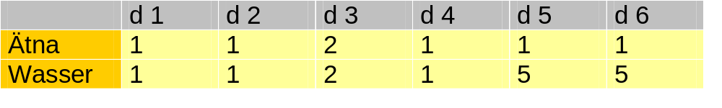
Interpretation von Term-Vektoren im Information Retrieval
Ätna
d₃
d_{5,6}
d_{1,2,4}
Wasser
Richtung
  bestimmt durch objektinternes Verhältnis der Terme
  möglicherweise Hinweis auf Thema
Länge (im Verhältnis zu anderen Vektoren)
  bestimmt durch objektübergreifendes Verhältnis der Termgewichte
  möglicherweise Hinweis auf Intensität eines Themas
Ähnlichkeitsmaße
Jones/Furnas, 1987

Slide 6
Ähnlichkeitsmaße für Vektoren
Korrelationsartige Maße
größter Wert entspricht dem ähnlichsten Paar
  Cosinus des Winkels zwischen Vektoren
    allgemeine Vektoren (Skalarprodukt relativ zur Länge der Vektoren)
    normierte Vektoren (einfaches Skalarprodukt)
  Dice-Koeffizient
  Jaccard-Koeffizient
  Overlap-Koeffizient
Distanz-Maße
kleinster Wert entspricht dem ähnlichsten Paar
  Euklidische Distanz
Ähnlichkeitsmaße
(Anderberg,1973,134)

Slide 7
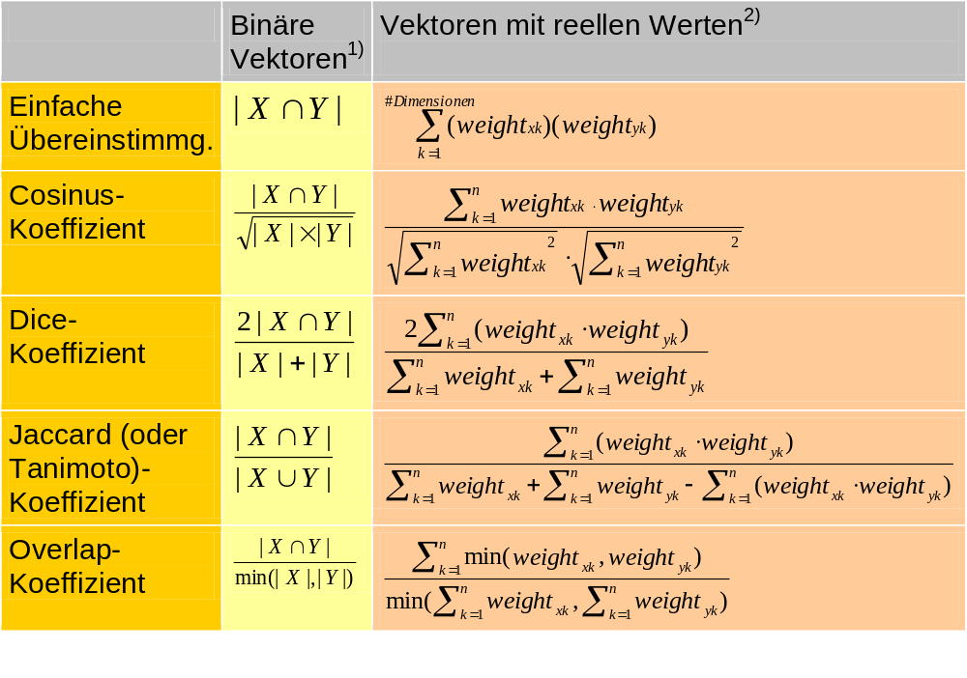
Ähnlichkeitsmaße im IR
|X| steht für die Anzahl der Nicht-Null-Werte im binären Vektor
Ähnlichkeitsmaße
¹⁾(Manning/Schütze, 2000, 300/301)
²⁾⁽Ferber, 2003)

Slide 8
Ähnlichkeitsmaße eine Analyse von
Jones und Furnas (1987)
Vergleich der Ähnlichkeitsmaße durch
geometrische Interpretation und Analyse der Vektoren
Untersuchung (exemplarisch im zweidimensionalen Raum):
  fester query-Vektor als Referenzvektor
  Kartierung der Ähnlichkeitswerte zum Referenzvektor, die ein Maß den anderen Punkten in der Ebene zuweist
  (ein Punkt repräsentiert die Pfeilspitze eines Vektors)
  Verbindung der Punkte mit gleichen Ähnlichkeitswerten
    es ergeben sich Konturlinien:
    iso-similarity contours
    analog zu Höhenlinien in Geographie
0.90
0.95
sim=1.0
sim=0.95
Term₁
2.0
sim=0.90
1.5
sim=0.85
Q=(0.5,1.0)
sim=0.80
1.0
sim=0.75
sim=0.70
sim=0.65
0.5
sim=0.60
sim=0.55
sim=0.50
sim=0.40
0.5
1.0
1.5
2.0
Term₂
Beispiel: Cosinus-Maß
Ähnlichkeitsmaße
Jones/Furnas, 1987

Slide 9
Untersuchte Eigenschaften der Ähnlichkeitsmaße
Jones/Furnas (1987) haben
an Hand der Iso-Similarity-Konturen die Veränderung der Ähnlichkeitswerte (je Maß) bei folgenden Veränderungen beschrieben:
Veränderung des
Winkels zwischen
den Vektoren
Veränderung des
Radius der Vektoren
(Länge)
Addition
beliebiger
Komponenten-
Werte
Vergrößerung
eines
Einzelwertes
Ähnlichkeitsmaße

Slide 10
Analyse von Ähnlichkeitsmaßen von Jones und Furnas
Ähnlichkeitsmaße
  haben unterschiedliche Iso-Konturen
  reflektieren unterschiedliche Vorzüge der Maße bezüglich
    Richtung (Thema)
    Länge (Intensität des Themas)
Ausgangspunkt: algebraische Analyse der Ähnlichkeitsmaße
Ziel: „semantische Analyse“ der Ähnlichkeitsmaße
Fragen:
  1) bei welcher Veränderung ändern sich die Werte?
  2) ändern sich die Werte monoton?
Ähnlichkeitsmaße
Jones/Furnas, 1987

Slide 11
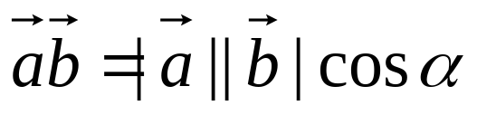
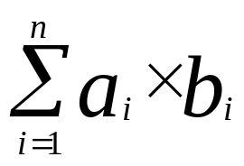
Ähnlichkeitsmaße im IR:
Skalarprodukt
Skalarprodukt: Multiplikation der Beträge zweier Vektoren
unter Berücksichtigung der Richtungs-
abhängigkeit der Vektoren
geometrische
Darstellung
a
α
b
algebraische
Darstellung
Ähnlichkeitsmaße

Slide 12
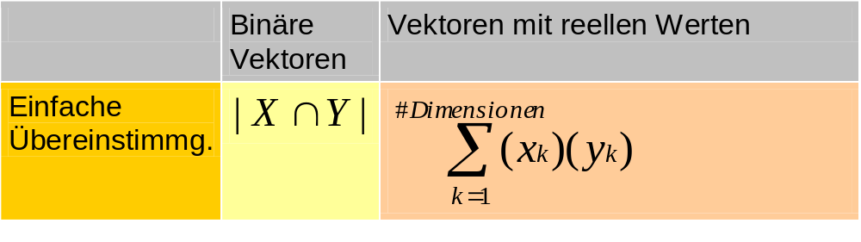
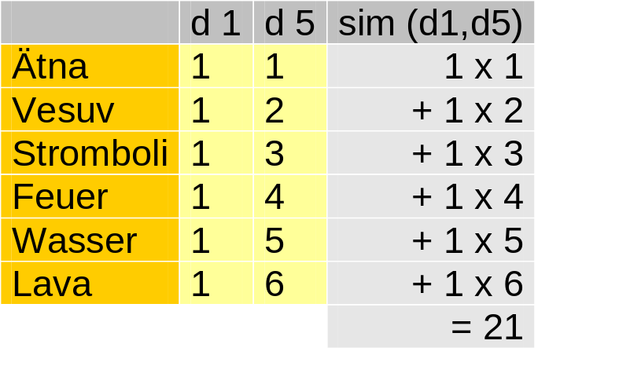

Ähnlichkeitsmaße im IR: Skalarprodukt
Binäre Vektoren:
zählt Anzahl der Dimensionen,
in denen die Werte
beider Vektoren
Vektoren mit reellen Werten:
Beispiel
Ähnlichkeitsmaße

Slide 13
Skalarprodukt: Iso-Konturen zum Referenzvektor Q=(0.5,1.0)
Gewicht
Term₁
2.0
sim=3.0
1.5
sim=2.5
Q=(0.5,1.0)
1.0
sim=2.0
0.5
sim=1.5
sim=0.5
sim=1.0
Jones/Furnas, 1987
0.5
1.0
1.5
2.0
Gewicht
Term₂
Ähnlichkeitsmaße

Slide 14
Skalarprodukt
Parametermodifikation (1)
Veränderung des Winkels
Veränderung der Länge
Term₁
Term₁
2.0
sim=3.0
2.0
sim=3.0
1.5
sim=2.5
1.5
sim=2.5
Q=(0.5,1.0)
Q=(0.5,1.0)
1.0
C
sim=2.0
1.0
sim=2.0
B
0.5
B
sim=1.5
0.5
A
sim=1.5
A
sim=0.5
sim=1.0
sim=0.5
sim=1.0
0.5
1.0
1.5
2.0
Term₂
0.5
1.0
1.5
2.0
Term₂
1) je kleiner der Winkel, desto größer
die Ähnlichkeit – bei gleichlangen Vektoren
2) monoton – sofern Vektor gleichlang bleibt
1) je länger der Vektor, desto größer
die Ähnlichkeit
2) monoton
Ähnlichkeitsmaße
Jones/Furnas, 1987

Slide 15
Skalarprodukt
Parametermodifikation (2)
Addition von Komponenten
Veränderung eines Einzelterms
Term₁
Term₁
2.0
sim=3.0
2.0
sim=3.0
1.5
B
sim=2.5
1.5
sim=2.5
Q=(0.5,1.0)
Q=(0.5,1.0)
1.0
A
C
sim=2.0
1.0
sim=2.0
0.5
sim=1.5
0.5
A
B
sim=1.5
sim=0.5
sim=1.0
sim=0.5
sim=1.0
0.5
1.0
1.5
2.0
Term₂
0.5
1.0
1.5
2.0
Term₂
1) bei Addition jeder beliebigen
Komponente bleibt Ähnlichkeit
gleich oder steigt
2) monoton
1) unbegrenzter Einfluss einzelner Terme
2) monoton
Ähnlichkeitsmaße
Jones/Furnas, 1987

Slide 16
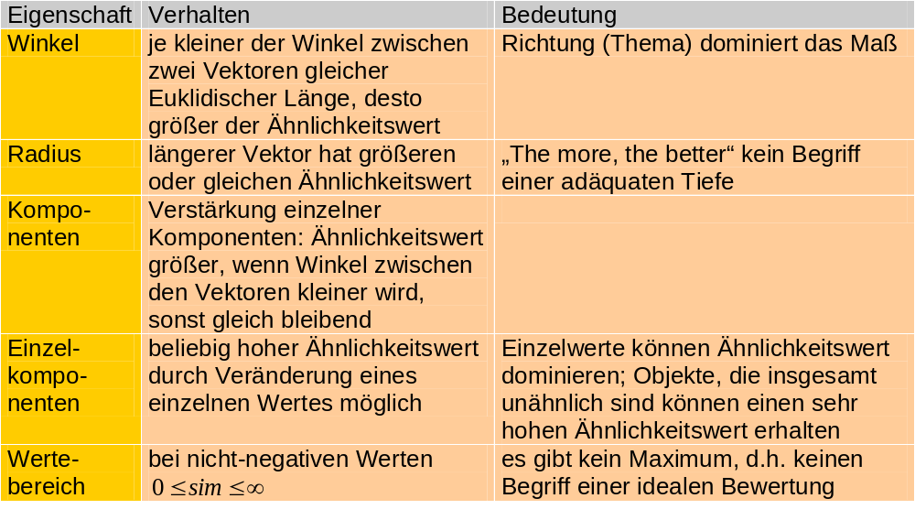
Eigenschaften des
Skalarproduktes
Ähnlichkeitsmaße
nach Jones/Furnas, 1987

Slide 17
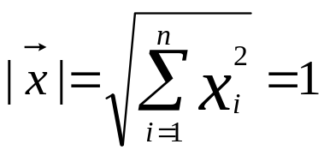
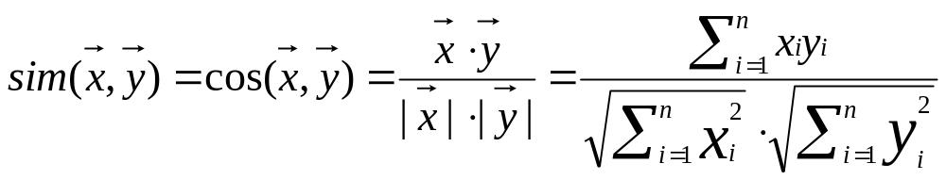

Ähnlichkeitsmaße im IR:
Skalarprodukt
Das Skalarprodukt ist identisch mit der
Cosinus-Formel im Falle normalisierter Vektoren
normalisierter Vektor: Vektor mit Einheitslänge
nach Euklidischer Norm
für normalisierte Vektoren gilt:
Ähnlichkeitsmaße

Slide 18
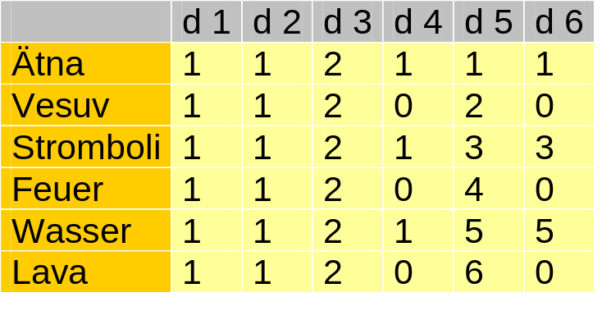
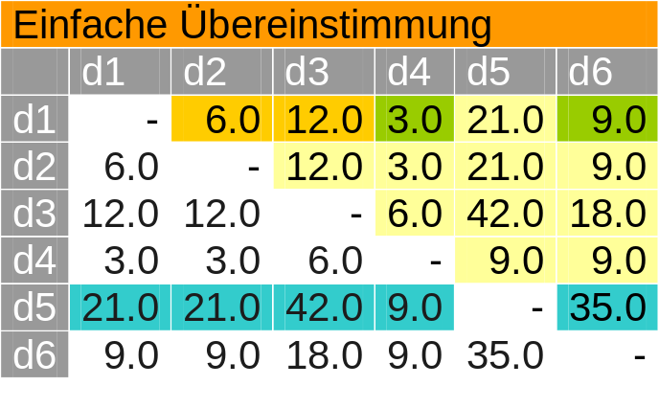
Eigenschaften des Skalarproduktes: Beispiele
Erhöhung des Gewichtes eines beliebigen Terms hat proportionalen Effekt auf Ähnlichkeitswert des Dokuments¹⁾
  Beispiel: sim(d1,d4) vs. sim(d1,d6)
Beiträge verschiedener Terme sind voneinander unabhängig¹⁾
  hohe Werte für „Feuer“, „Wasser“, „Lava“ in d5 sorgen für hohe Ähnlichkeitswerte von d5
absurde Ergebnisse bei Anwendung auf nicht-normalisierte Vektoren²⁾
  Beispiel: sim(d1,d3) > sim(d1,d2), obwohl d1 und d2 identisch sind
Ähnlichkeitsmaße
¹⁾Jones/Furnas, 1987
²⁾van Rijsbergen, 1979: 25

Slide 19
Ähnlichkeitsmaß:
Einfache Methode – Vorsicht!
Das Skalarprodukt wird im Information Retrieval zuweilen auch auf nicht-normalisierte Vektoren angewendet und „einfache Methode“ genannt
Bei Anwendung auf nicht-normalisierte Vektoren ergeben sich aber absurde Ergebnisse:
Beispiel: sim(d1,d3) > sim(d1,d2), obwohl d1 und d2 identisch sind
Ähnlichkeitsmaße

Slide 20
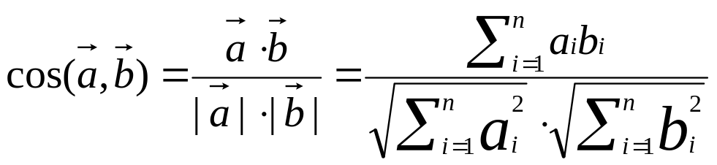
Ähnlichkeitsmaße im IR:
Cosinus
Skalarprodukt: Multiplikation der Beträge zweier Vektoren
unter Berücksichtigung der Richtungs-
abhängigkeit der Vektoren
Cosinus:
a
α
b
Ähnlichkeitsmaße

Slide 21
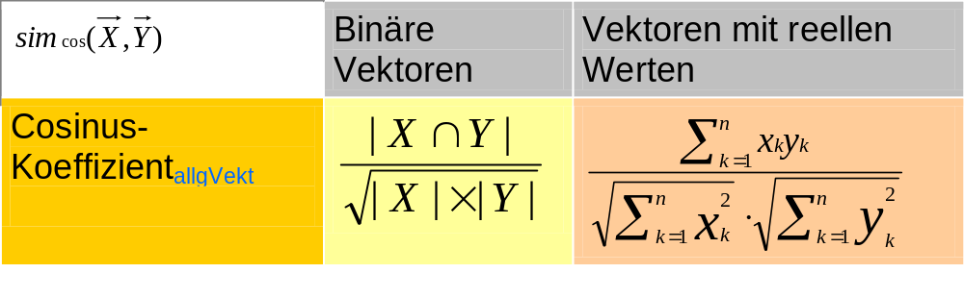
Ähnlichkeitsmaße im IR:
Cosinus-Koeffizient
Zähler: wie gut x_{k} und y_{k} korrelieren
Nenner: Teilung durch (Euklidische) Länge der Vektoren
Ähnlichkeitsmaße
(Manning/Schütze, 2000, 300/301)

Slide 22
Eigenschaften des
Cosinus-Maßes
Wertebereich von 1 bis –1
  Cos(0º) = +1.0 Vektoren zeigen in dieselbe Richtung
  Cos(90º) = ±0.0 Vektoren orthogonal
  Cos(180º) = -1.0 Vektoren zeigen in entgegengesetzte Richtung
Cosinus wirkt als normalisierter Korrelationskoeffizient
Cosinus für normalisierte Vektoren entspricht Ähnlichkeit nach einfacher Methode
Ähnlichkeitsmaße

Slide 23
Cosinus-Maß: Iso-Konturen zum Referenzvektor Q = (0.5,1.0)
0.90
sim=0.95
sim=1.0
sim=0.95
Gewicht
Term₁
2.0
sim=0.90
1.5
sim=0.85
sim=0.80
Q=(0.5,1.0)
1.0
sim=0.75
sim=0.70
sim=0.65
0.5
sim=0.60
sim=0.55
sim=0.50
sim=0.40
Jones/Furnas, 1987
0.5
1.0
1.5
2.0
Gewicht
Term₂
Ähnlichkeitsmaße

Slide 24
Cosinus-Maß
Veränderung der Parameter (1)
Veränderung des Winkels
Veränderung der Länge
0.90
0.95
sim=1.0
sim=0.95
0.90
0.95
sim=1.0
sim=0.95
Term₁
Term₁
2.0
sim=0.90
2.0
sim=0.90
1.5
sim=0.85
1.5
sim=0.85
Q=(0.5,1.0)
sim=0.80
Q=(0.5,1.0)
sim=0.80
1.0
C
sim=0.75
1.0
sim=0.75
sim=0.70
B
sim=0.70
sim=0.65
A
sim=0.65
0.5
B
sim=0.60
0.5
sim=0.60
sim=0.55
sim=0.55
A
sim=0.50
sim=0.50
sim=0.40
sim=0.40
0.5
1.0
1.5
2.0
Term₂
0.5
1.0
1.5
2.0
Term₂
Ähnlichkeitsmaße
nach Jones/Furnas, 1987

Slide 25
Cosinus-Maß
Veränderung der Parameter (2)
Addition von Komponenten
Veränderung eines Einzelterms
0.90
0.95
sim=1.0
sim=0.95
0.90
0.95
sim=1.0
sim=0.95
Term₁
Term₁
2.0
sim=0.90
2.0
sim=0.90
1.5
B
sim=0.85
1.5
sim=0.85
Q=(0.5,1.0)
sim=0.80
Q=(0.5,1.0)
sim=0.80
1.0
A
C
sim=0.75
1.0
sim=0.75
sim=0.70
sim=0.70
sim=0.65
A
B
sim=0.65
0.5
sim=0.60
0.5
sim=0.60
sim=0.55
sim=0.55
sim=0.50
sim=0.50
sim=0.40
sim=0.40
0.5
1.0
1.5
2.0
Term₂
0.5
1.0
1.5
2.0
Term₂
Ähnlichkeitsmaße
nach Jones/Furnas, 1987

Slide 26
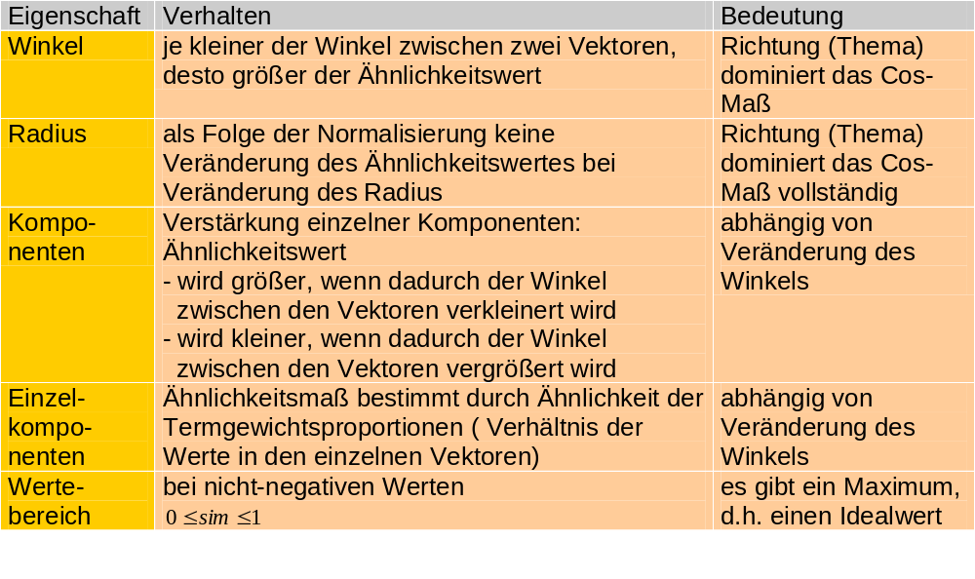
Eigenschaften des
Cosinus-Maßes
Ähnlichkeitsmaße
nach Jones/Furnas, 1987

Slide 27
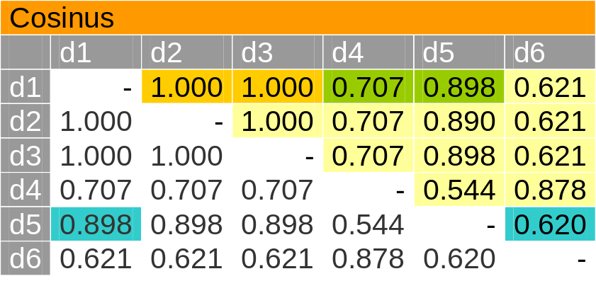
Eigenschaften des
Cosinus-Maßes: Beispiele
Ähnlichkeitswert eines Dokuments wird allein durch sein „Thema“ (Relation der Terme innerhalb des Dokuments) bestimmt ¹⁾
  Beispiel: sim(d1,d2) = sim(d1,d3)
Termgewichtsbeziehungen zwischen Dokumenten werden möglicherweise ignoriert¹⁾
  Beispiel: sim(d5,d1) > sim(d5,d6)
Nullwerte haben große Auswirkung auf das Ergebnis¹⁾
  Beispiel: sim(d1,d5) > sim(d1,d4)
Ähnlichkeitsmaße
¹⁾Jones/Furnas, 1987

Slide 28
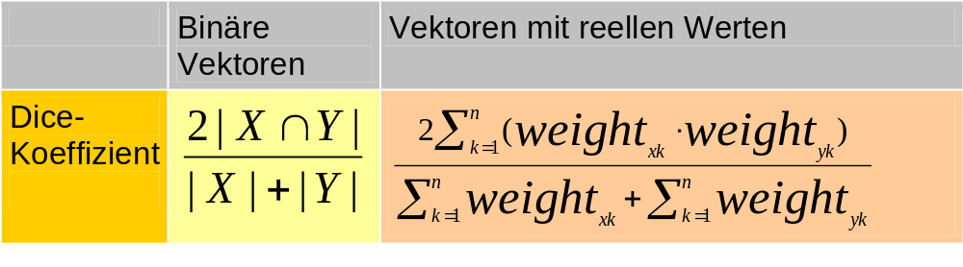
Ähnlichkeitsmaße im IR:
Dice-Koeffizient
- Einbeziehen des Anteils von gemeinsamen Einträgen:
Summe aus gemeinsamen Einträgen, die sind
relativ zu Summe aus allen Einträgen, die sind
Multiplikation mit 2, um bei binären Vektoren
Wertebereich zwischen 0.0 und 1.0 zu erhalten
Eigenschaften (Reaktion auf Länge, Reaktion auf Winkel)
variieren bei reellen Werten in Abhängigkeit
von der Relation der Länge der beiden Vektoren
Ähnlichkeitsmaße

Slide 29
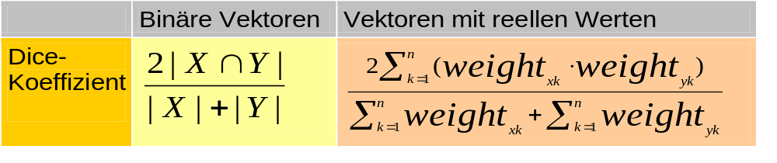
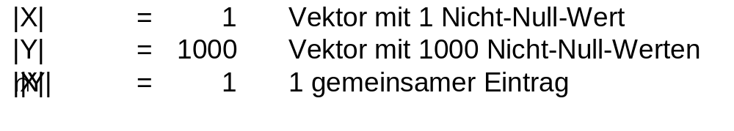
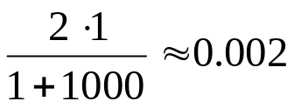
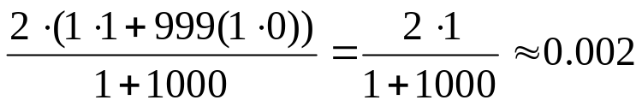
Ähnlichkeitsmaße:
Dice-Koeffizient, Beispiel
|X| Anzahl der Nicht-Null-Werte in den binären Vektoren
Beispiel:
Berechnung nach der Formel
für binäre Werte
Berechnung nach der Formel
für reelle Werte
(seien 0 und 1 reelle Gewichte)
Ähnlichkeitsmaße

Slide 30
Dice-Maßes: Iso-Konturen zum Referenzvektor Q = (0.5,1.0)
0.80
sim=0.75
sim=0.70
Gewicht
Term₁
6.0
sim=0.65
4.0
sim=0.60
sim=0.55
2.0
sim=0.50
Q=(0.5,1.0)
sim=0.45
sim=0.40
Jones/Furnas, 1987
2.0
4.0
6.0
Gewicht
Term₂
Ähnlichkeitsmaße

Slide 31
Dice-Maß
Veränderung der Parameter (1)
Veränderung des Winkels
Veränderung der Länge
0.80
sim=0.75
sim=0.70
0.80
sim=0.75
sim=0.70
Term₁
Term₁
6.0
sim=0.65
6.0
sim=0.65
sim=0.60
sim=0.60
4.0
4.0
sim=0.55
sim=0.55
2.0
sim=0.50
2.0
sim=0.50
Q=(0.5,1.0)
C
sim=0.45
Q=(0.5,1.0)
A
B
sim=0.45
B
A
sim=0.40
sim=0.40
2.0
4.0
6.0
Term₂
2.0
4.0
6.0
Term₂
Ähnlichkeitsmaße
nach Jones/Furnas, 1987

Slide 32
Dice-Maß
Veränderung der Parameter (2)
Addition von Komponenten
Veränderung eines Einzelterms
0.80
sim=0.75
sim=0.70
0.80
sim=0.75
sim=0.70
Term₁
Term₁
6.0
sim=0.65
6.0
sim=0.65
sim=0.60
sim=0.60
4.0
4.0
sim=0.55
sim=0.55
2.0
B
sim=0.50
2.0
sim=0.50
Q=(0.5,1.0)
C
sim=0.45
Q=(0.5,1.0)
B
sim=0.45
A
A
sim=0.40
sim=0.40
2.0
4.0
6.0
Term₂
2.0
4.0
6.0
Term₂
Ähnlichkeitsmaße
nach Jones/Furnas, 1987

Slide 33
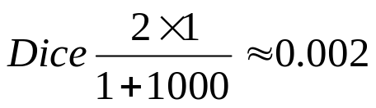
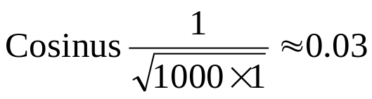
Ähnlichkeitsmaße im IR:
Cosinus- vs. Dice-Koeffizient
Cosinus wie Dice-Koeffizient für Vektoren mit derselben Anzahl von
Nicht-Null-Werten
Cosinus höhere Werte als Dice-Koeffizient, wenn Anzahl der
Nicht-Null-Werte in den betrachteten Vektoren
sehr verschieden ist
Beispiel:
  Vektor 1: 1 Nicht-Null-Eintrag
  Vektor 2: 1000 Nicht-Null-Einträge
  1 gemeinsamer Eintrag
Ähnlichkeitsmaße
(Manning/Schütze, 2000, 300/301)

Slide 34
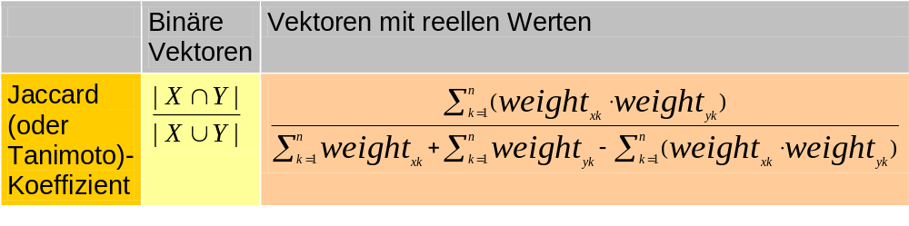
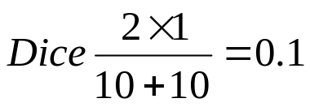
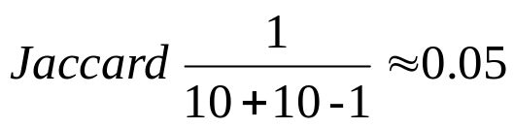
Ähnlichkeitsmaße im IR:
Jaccard-Koeffizient
(Ferber, 2003)
bestraft Vorhandensein einer kleinen Anzahl gemeinsamer Einträge
stärker als Dice-Koeffizient
(je weniger gemeinsame Einträge, desto größer der Nenner,
desto kleiner der Wert des Bruches)
Beispiel: 2 Vektoren, 10 Nicht-Null-Einträge, 1 gemeinsamer Eintrag
Ähnlichkeitsmaße
(Manning/Schütze, 2000)

Slide 35
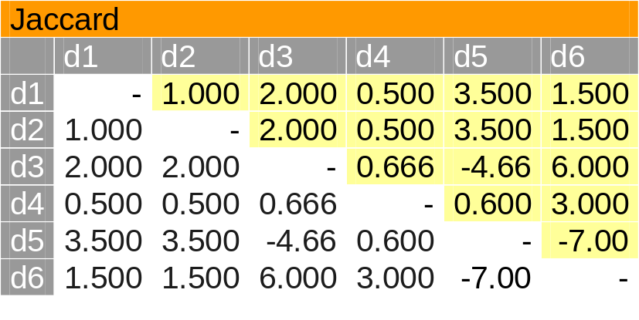
Eigenschaften des
Jaccard-Koeffizienten: Beispiele
Ähnlichkeitsmaße
¹⁾Jones/Furnas, 1987

Slide 36
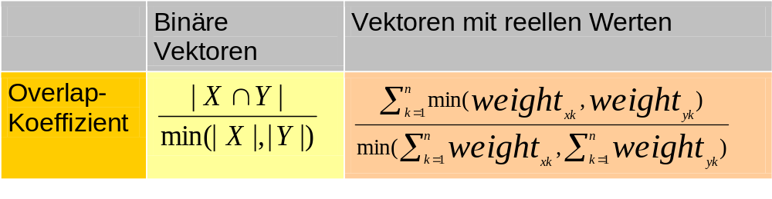
Ähnlichkeitsmaße im IR:
Overlap-Koeffizient
(Ferber, 2003)
Maß für Inklusion
erreicht Wert von 1.0,
wenn jede Dimension mit Nicht-Null-Wert in Vektor X
auch in Vektor Y Nicht-Null-Wert hat,
und umgekehrt (binäre Vektoren)
Ähnlichkeitsmaße

Slide 37
Overlap-Maß: Iso-Konturen zum Referenzvektor Q = (0.5,1.0)
0.7
0.8
0.9
sim=1.0
Gewicht
Term₁
2.0
sim=1.0
1.5
Q=(0.5,1.0)
1.0
sim=0.9
sim=0.8
sim=0.7
0.5
sim=0.6
sim=0.5
sim=0.4
Jones/Furnas, 1987
0.5
1.0
1.5
2.0
Gewicht
Term₂
Ähnlichkeitsmaße

Slide 38
Eigenschaften des
Overlap-Koeffizienten
durch die Minima, die in der Formel auftreten, treten komplexere Gebilde gleicher Ähnlichkeit auf, die durch die Fallunterscheidung bei der Minimumbildung verursacht werden¹⁾
zwei Regionen maximaler Ähnlichkeit:
  Vektor₁ in allen Dimensionen < Vektor₂
  Vektor₁ in allen Dimensionen > Vektor₂²⁾
¹⁾Ferber, 2003
²⁾Jones/Furnas, 1987
Ähnlichkeitsmaße

Slide 39
Overlap-Maß
Veränderung der Parameter (1)
Veränderung des Winkels
Veränderung der Länge
0.7
0.8
0.9
sim=1.0
0.7
0.8
0.9
sim=1.0
Term₁
Term₁
2.0
sim=1.0
2.0
sim=1.0
1.5
1.5
D
Q=(0.5,1.0)
Q=(0.5,1.0)
1.0
C
sim=0.9
1.0
sim=0.9
sim=0.8
B
sim=0.8
sim=0.7
sim=0.7
0.5
B
sim=0.6
0.5
A
sim=0.6
A
sim=0.5
sim=0.5
sim=0.4
sim=0.4
0.5
1.0
1.5
2.0
Term₂
0.5
1.0
1.5
2.0
Term₂
Ähnlichkeitsmaße
nach Jones/Furnas, 1987

Slide 40
Overlap-Maß
Veränderung der Parameter (2)
Addition von Komponenten
Veränderung eines Einzelterms
0.7
0.8
0.9
sim=1.0
0.7
0.8
0.9
sim=1.0
Term₁
Term₁
2.0
sim=1.0
2.0
sim=1.0
1.5
B
1.5
Q=(0.5,1.0)
Q=(0.5,1.0)
1.0
A
C
sim=0.9
1.0
sim=0.9
sim=0.8
sim=0.8
sim=0.7
A
B
sim=0.7
0.5
sim=0.6
0.5
sim=0.6
sim=0.5
sim=0.5
sim=0.4
sim=0.4
0.5
1.0
1.5
2.0
Term₂
0.5
1.0
1.5
2.0
Term₂
Ähnlichkeitsmaße
nach Jones/Furnas, 1987

Slide 41
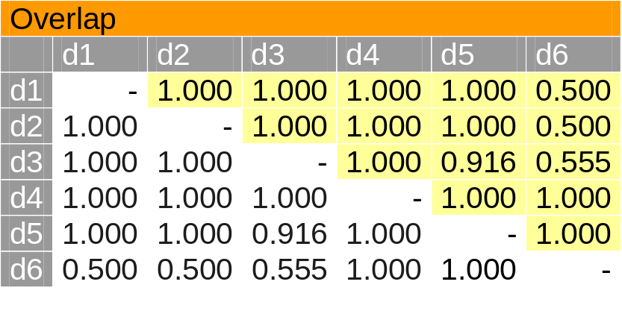
Eigenschaften des
Overlap-Koeffizienten: Beispiele
Maxima (1.0) bei allen Fällen
  V₁ < V₂ in allen Dimensionen und
  V₁ > V₂ in allen Dimensionen
favorisiert Vektoren, die entweder sehr lang oder sehr kurz sind
allgemeine Unempfindlichkeit gegenüber objekt-internen und objekt-übergreifenden Termgewichtsbeziehungen
Ähnlichkeitsmaße
¹⁾Jones/Furnas, 1987

Slide 42
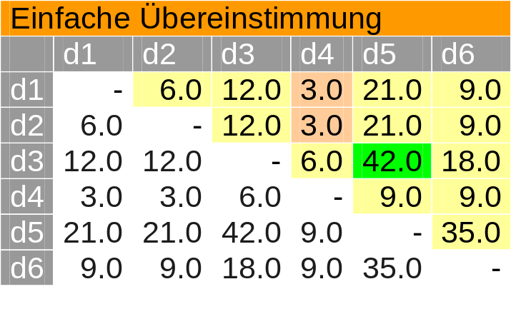
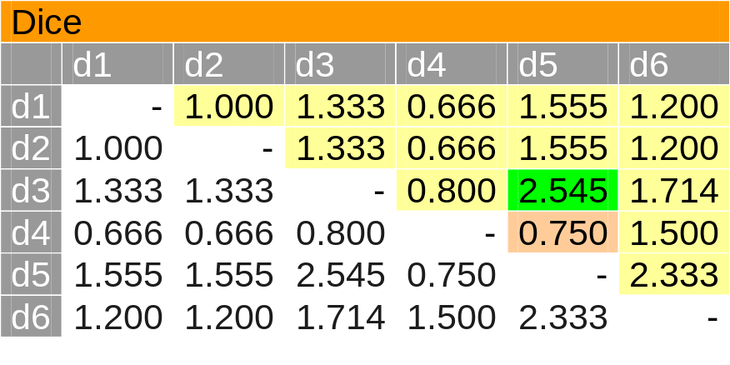
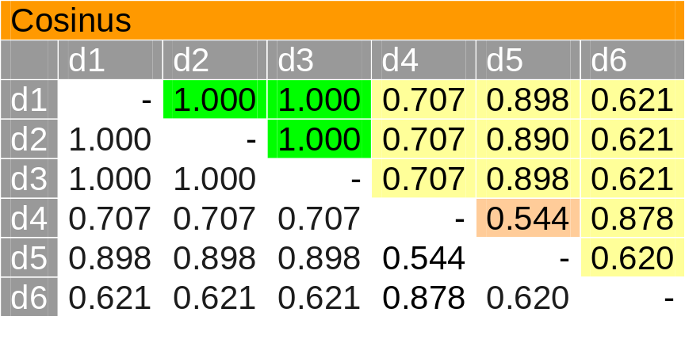
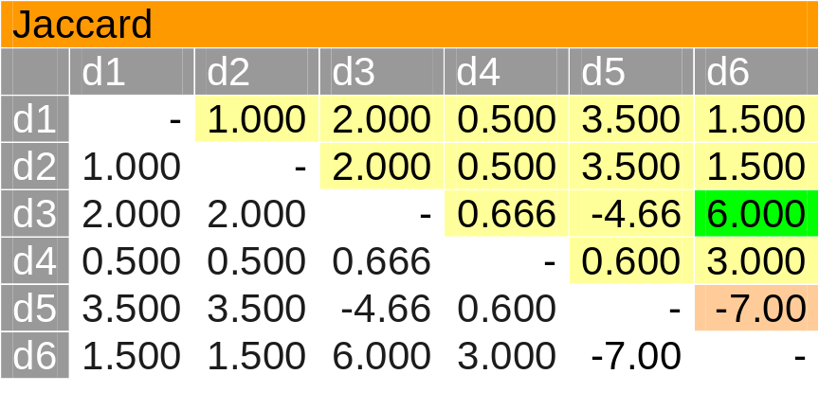
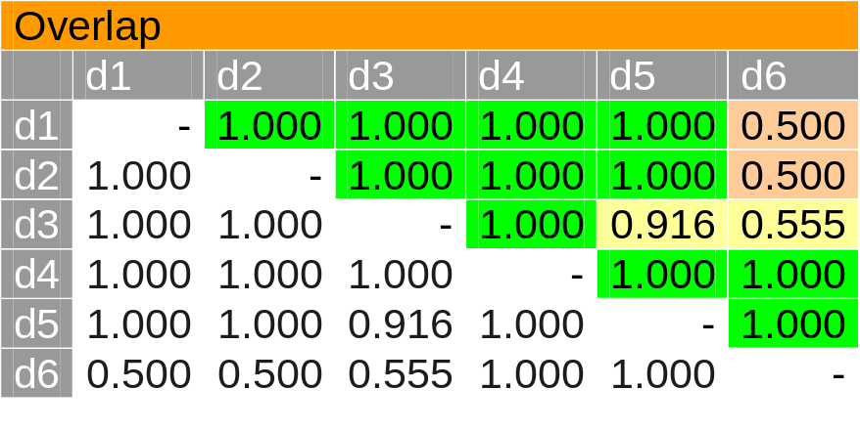
Ähnlichkeitsmaße

Slide 43
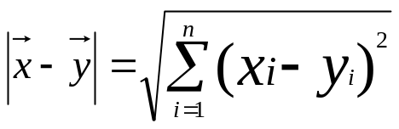
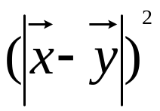
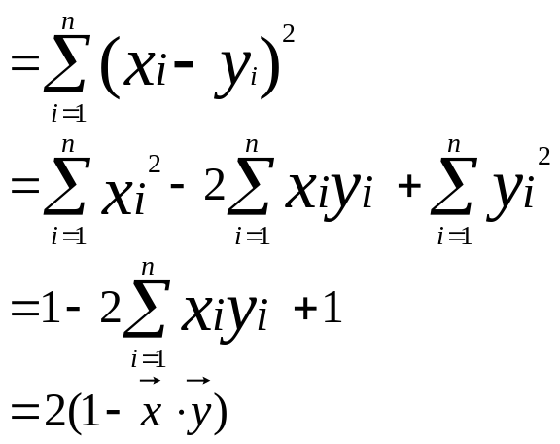
Distanzmaße: Euklidische Distanz
liefert für normalisierte Vektoren dasselbe Ranking wie Cosinus-Maß,
wie die folgende Ableitung zeigt
(Manning/Schütze, 2000)
Ähnlichkeitsmaße

Slide 44
Auswahlkriterien von Ähnlichkeitsmaßen für Vektoren
Mathematische Eigenschaften der Ähnlichkeitsmaße
Empirische Evaluierung
  Art der Datenbasis
  Benutzungssituationen
  Informationsbedarf
  Kriterien der Erstellung der Dokumentrepräsentationen
unklar, ob und wie mathematische Eigenschaften mit pragmatischen Faktoren zusammenpassen
Jones/Furnas, 1987: 420
Ähnlichkeitsmaße

Slide 45
Ein Beispiel
Viktor Pekar
http://clg.wlv.ac.uk/demos/similarity/index.html
Distributional similarity measures: The program illustrates 11 different distributional similarity measures:
Cosine
Jaccard coefficient
Dice coefficient
Overlap coefficient
L1 distance (City block distance)
Euclidean distance (L2 distance)* (* applied to non-normalized vectors)
Hellinger distance
Information Radius (Jensen-Shannon divergence)
Skew divergence** (** α = 0.001)
Confusion Probability
Lin's Similarity Measure
Based on distributional data from BNC (predicate-object co-occurrence pairs), for an input noun, the program retrieves 30 most similar ones. It also describes the number of non-zero features for the target noun as well as its frequency rank in the dataset.
Ähnlichkeitsmaße

Slide 46
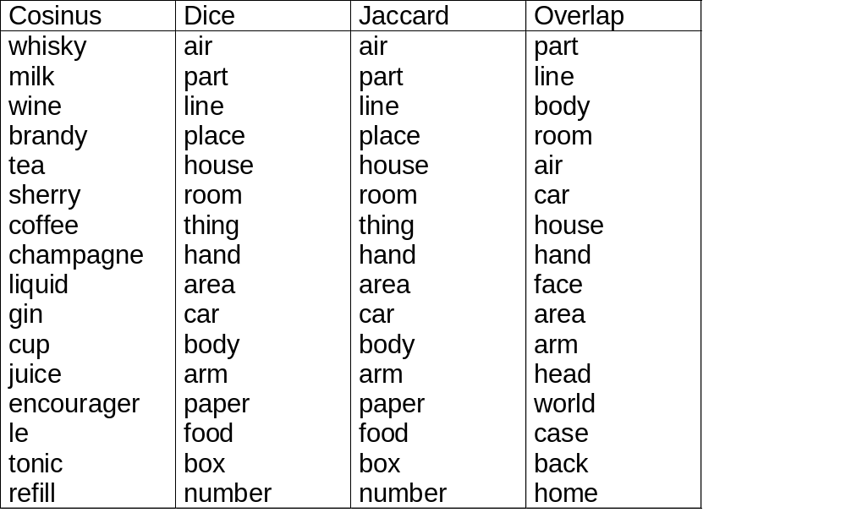
Beispielergebnisse für „water“
Viktor Pekar
http://clg.wlv.ac.uk/demos/similarity/index.html
Ähnlichkeitsmaße

Slide 47
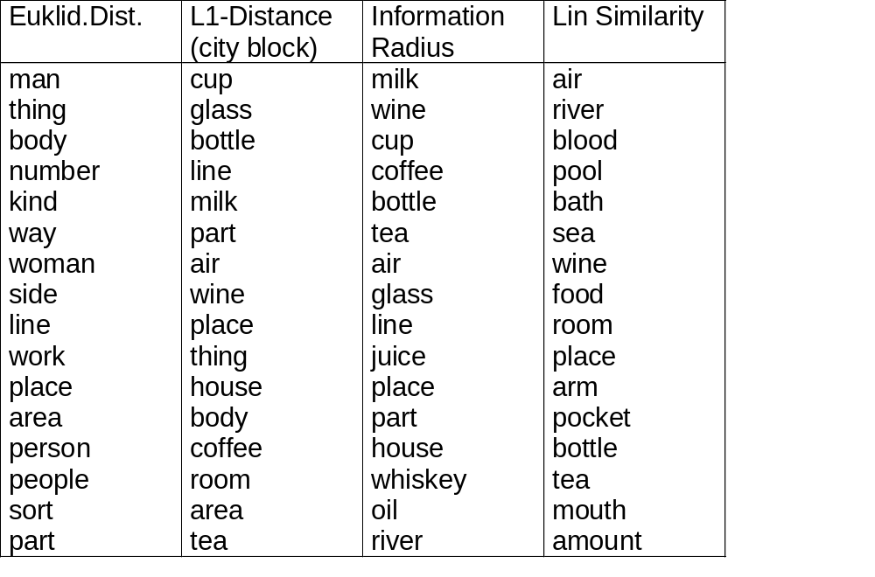
Beispielergebnisse für „water“
Viktor Pekar
http://clg.wlv.ac.uk/demos/similarity/index.html
Ähnlichkeitsmaße

Slide 48
Vielen Dank
Für das Aufspüren von Fehlern in früheren Versionen und für Verbesserungsvorschläge danke ich
Nicola Kaiser, Sebastian Kreß, Philipp Scheffzek, Wolodja Wentland
Für Hinweise zum Overlap-Koeffizienten danke ich
Reginald Ferber
Ähnlichkeitsmaße

Slide 49
Literatur
Ferber, Reginald (2003). Information Retrieval. Suchmodelle und Data-Mining-Verfahren für Textsammlungen und das Web. Heidelberg: dpunkt-Verlag. http://information-retrieval.de/irb/ir.html
Jones, William P. und George W. Furnas (1987). Pictures of Relevance: A Geometric Analysis of Similarity Measures. In: Journal of the American Society for Information Science. 38 (6), S. 420-442.
Manning, Christopher; Schütze, Hinrich (2000): Foundations of Statistical Natural Language Processing. Cambridge, Mass.: MIT Press.
Pekar, Viktor. Distributional Similarity Measures online demo. http://clg.wlv.ac.uk/demos/similarity/index.html. (Calculates distributionally similar words according distributional similarity measures for nouns in the BNC.)
Rijsbergen, C. J. (1979). Information Retrieval. Sec. Ed. London: Butterworths.
Ähnlichkeitsmaße

Slide 50
Copyright
© Karin Haenelt, 2000,2006,2007
All rights reserved. The German Urheberrecht (esp. § 2, § 13, § 63 , etc.). shall be applied to these slides. In accordance with these laws these slides are a publication which may be quoted and used for non-commercial purposes, if the bibliographic data is included as described below.
  Please quote correctly.
    If you use the presentation or parts of it for educational and scientific purposes, please include the bibliographic data (author, title, date, page, URL) in your publication (book, paper, course slides, etc.).
    please add a bibliographic reference to copies and quotations
  Deletion or omission of the footer (with name, data and copyright sign) is not permitted if slides are copied
  Bibliographic data. Karin Haenelt, Ähnlichkeitsmaße für Vektoren. Kursfolien 21.10.2007 (1. Fassung 15.11.2000) + URL
For commercial use: In case you are interested in commercial use please contact the author.
Court of Jurisdiction is Darmstadt, Germany
versions: Ähnlichkeitsmaße 28.10.2007, 21.10.2007, 09.02.2007, 26.11.2006, 22.11.2004;in: Clustering 15.11.2000
Ähnlichkeitsmaße

